Slide 1
Лекция 1.
Тема: Организация и планирование ремонта и технического обслуживания электрооборудования
Содержание:
Виды и причины износа электрооборудования.
Система планово-предупредительного ремонта.
Виды ремонтов.
Планирование ремонтных работ.
Структура электроремонтного предприятия и состав его оборудования.
Организация рабочего места по ремонту электрооборудования.

Slide 2
1. Виды и причины износа электрооборудования.
В процессе работы электрооборудования происходит его постепенный износ. Применительно к любым техническим объектам различают 2 вида износа: физический и моральный.
Под физическим износом понимают изменение размеров, формы, массы технического объекта. Применительно к электрооборудованию выделяют механический, электрический и моральный износ.

Slide 3
Механический износ электрооборудования происходит из-за длительных переменных или постоянных механических воздействий на его отдельные детали или сборочные единицы, в результате чего изменяются их первоначальные формы или ухудшается качество.
Например, образование на поверхности коллектора электрической машины глубоких борозд — «дорожек», выработок. Причиной быстрого механического износа коллектора может стать длительное воздействие на него щетки, прижатой с усилием, превышающим допустимое усилие нажатия, или неправильный подбор марки щетки, например, более твердой, чем та, на которую рассчитан коллектор.

Slide 4
В электрических аппаратах механический износ выражается в истирании (абразивном износе) и изменении первоначальной формы контактов, ослаблении пружин механизма и т.д. В электрических двигателях из-за трения механически изнашиваются главным образом шейки валов, подшипники и контактные кольца роторов.

Slide 5
Электрический износ - потеря электроизоляционными материалами электрооборудования изоляционных свойств. Электрически изнашиваются, например, пазовая изоляция электрических машин, изоляция проводов обмотки трансформатора, изолирующие детали аппаратов.
Причины электрического износа ЭО:
длительная работа электрооборудования;
воздействие на изоляцию недопустимо высоких температур или химически агрессивных веществ, что приводит к интенсивному «старению» изоляции, и как следствие, к витковым замыканиям в обмотках и катушках, пробою изоляции и появлению потенциалов опасной величины на частях электрооборудования, нормально не находящихся под напряжением, т.е. к повреждениям, устранение которых требует капитального ремонта электрооборудования.

Slide 6
Моральный износ - результат старения вполне исправного резервного или работающего электрооборудования, дальнейшая эксплуатация которого нецелесообразна из-за создания нового, технически более совершенного или более экономичного оборудования аналогичного назначения. Этот вид износа электрооборудования - закономерный процесс, обусловленный развитием науки и непрерывным техническим прогрессом.
Однако эксплуатация морально износившегося электрооборудования может стать технически и экономически целесообразной, если при капитальном ремонте осуществить модернизацию, при которой его технико-экономические параметры могут быть максимально приближены к параметрам аналогичного, более совершенного электрооборудования.

Slide 7
2. Система планово-предупредительного ремонта.
Ремонт оборудования на предприятиях проводится в соответствии с принятой в нашем государстве системой планово-предупредительного ремонта (ППР).
Система ППР – это система организационных и технических мероприятий, выполнение которых обеспечивает продолжительную и безаварийную работу электрооборудования.
Периодичность и объем ремонтов устанавливаются системой ППР в зависимости от режимов работы, технического состояния и условий эксплуатации электрооборудования.

Slide 8
Существуют 3 основные системы организации ППР:
Централизованная, децентрализованная, смешанная.
При централизованной системе работы выполняют несколько ремонтных служб, специализированных по видам электрооборудования или работ. Эти службы подчинены главному энергетику предприятия. Персонал, обслуживающий электрооборудование цеха или подстанции, проводит только работу по надзору и мелкому текущему ремонту.
Децентрализованная система характеризуется отсутствием специализированных ремонтных служб. Все электроремонтные работы выполняет персонал электроремонтных мастерских или бригад, находящихся в административном подчинении соответствующего начальника, например, начальник цеха.

Slide 9
Смешанная система характеризуется тем, что на предприятии имеются как ремонтные мастерские или бригады, выполняющие небольшие по ремонту и сложности ремонтные работы, так и специализированные ремонтные службы, осуществляющие сложные и большие по объему работы.
В настоящее время для проведения технической диагностики и ремонта все чаще используются специализированные стенды, установки, которые позволяют уменьшить сроки диагностики и ремонта ЭО.
Например, одним из направлений диагностики высоковольтных воздушных линий электропередач, которое обеспечивает безопасность обслуживающего персонала, является применение приборно - программного комплекса, который устанавливается на легких летательных аппаратах.

Slide 10
3. Виды ремонтов.
В соответствии с ГОСТ 18322-78 в процессе эксплуатации изделий должны предусматриваться два вида профилактических мероприятий:
техническое обслуживание;
технический ремонт.
Техническое обслуживание (ТО) - комплекс работ для поддержания исправного состояния и работоспособности электрооборудования в процессе эксплуатации:

Slide 11
ТО предусматривает:
уход за оборудованием;
проведение осмотров;
наблюдение за исправным состоянием;
контроль режимов работы;
соблюдение правил эксплуатации и инструкций;
устранение мелких неисправностей (с отключением и без отключения оборудования);
регулировку, чистку, продувку и смазку;
- восстановление работоспособности отключившегося оборудования.
ТО проводится в перерывы, нерабочие дни и смены.
Технический ремонт бывает 3 видов: текущий, средний, капитальный.

Slide 12
Текущий ремонт (ТР) - заключается в замене или восстановлении отдельных частей для обеспечения или восстановления работоспособности изделия.
Объем ТР изделия:
- очистка от грязи, пыли, масел;
разборка в требуемом объеме;
проверка технического состояния;
промывка и замена подшипников;
замена смазки;
осмотр, очистка и продувка сжатым воздухом обмоток, коллекторов, вентиляционных каналов;
проверка состояния и надежности крепления лобовых частей обмоток, покрытие их эмалью;

Slide 13
Средним считают ремонт, при котором предупреждают чрезмерный износ наиболее ответственных деталей и узлов ЭО.
Объем среднего ремонта:
замена отдельных деталей ЭО;
устранение дефектов изоляции лобовых частей обмоток ЭД;
ремонт щеткодержателей (меняют пружины и гибкие связи);
шлифовка контактных колец ЭД с фазным ротором.

Slide 14
Капитальный ремонт (КР) - сложный и наиболее полный по объему вид ремонта, при котором восстанавливают или заменяют отдельные основные детали и узлы ЭО.
Объем ремонта:
полная разборка машины;
восстановление или замена изношенных деталей, включая базовые узлы. Допустим, делают перемотку статорных или роторных обмоток электрических машин, перезаливку подшипников скольжения ЭД, изготовление и установку новых обмоток силовых трансформаторов.

Slide 15
Капитальный ремонт обычно производится при частичной или полной разборке ЭО. Иногда при капитальном ремонте производят модернизацию, т.е. совершенствуют конструкцию, улучшают эксплуатационные показатели, повышают надежность работы ЭО. Если модернизация ЭО производится с изменением конструкции и основных технических параметров оборудования, такой ремонт называют капитально-реконструктивным.

Slide 16
4. Планирование ремонтных работ.
Ремонты планируют, исходя из межремонтных периодов, ремонтных циклов и их структуры.
Межремонтный период - время работы оборудования между двумя плановыми ремонтами (ТР-ТР- или ТР-КР в месяцах или неделях).
Ремонтный цикл - продолжительность работы оборудования в годах между двумя капитальными ремонтами или с момента ввода его в эксплуатацию до первого капитального ремонта.

Slide 17
Структура ремонтного цикла – совокупность текущих и средних ремонтов на протяжении одного ремонтного цикла (КР-ТР-СР-КР).
Основой для определения продолжительности межремонтного периода и ремонтного цикла служит расчетное или действительное время, в течение которого электрооборудование способно нормально работать в заданных режимах. Одним из факторов, определяющих это время, является продолжительность работы наиболее быстро изнашивающихся деталей и сборочных единиц электрооборудования.
Ремонты электрооборудования предприятия обычно планируют на один год с разбивкой по кварталам и месяцам. Такое планирование ремонта называют текущим. Планирование работ на более длительный период называется перспективным.

Slide 18
Широкое распространение наряду с текущим ремонтом получило оперативное планирование ремонта электрооборудования с помощью сетевых графиков, которые могут быть общими или локальными.
Общий сетевой график предусматривает ремонт определенного комплекса электрооборудования, например отдельной электроустановки, электрооборудования подстанции или цеха.
Локальный сетевой график – это ремонт отдельной крупной единицы электрооборудования, например мощного электродвигателя или силового трансформатора.

Slide 19
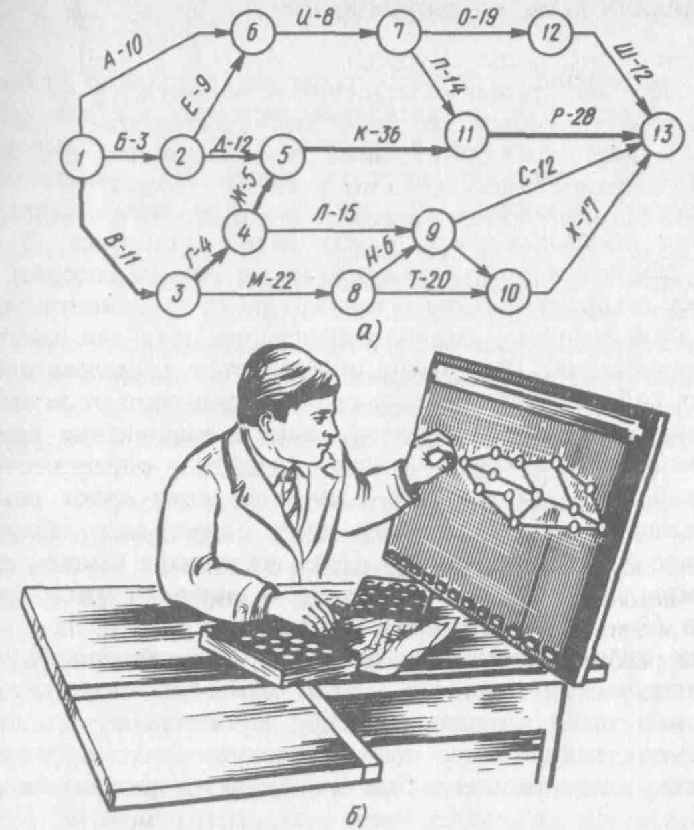
Рисунок 1 – модель сетевого графика ремонта электрооборудования:
а - модель сетевого графика; б - универсальный кондуктор для составления сетевых графиков.

Slide 20
Модель сетевого графика ремонта показана на рисунке 1, где: а - модель сетевого графика; б - универсальный кондуктор для составления сетевых графиков.
Сетевой график состоит из безмасштабных стрелок, обозначающих работы, и кружков (или других геометрических фигур), обозначающих события.
Работа означает определенный производственный процесс ремонта (или совокупность ремонтов), требующий затрат времени или материалов, применения различных инструментов или приспособлений.
Событие представляет собой промежуточный или окончательный результат одной или нескольких работ, необходимый для начала каких-либо других работ, предусмотренных технологией ремонта.

Slide 21
Таким образом, сетевой график представляет собой схематическое изображение операций и элементов производственного процесса ремонта, а также взаимных связей между ними, порядка и технологической последовательности их выполнения.
Сетевые графики ремонтов электрооборудования начинают составлять после предварительного установления взаимосвязей между работами и согласования их с технологической последовательностью выполнения планируемых электроремонтных работ. При составлении сетевых графиков стрелки, изображающие направление (работы), должны идти слева направо, номер события, откуда выходит работа, должен быть меньше номера события, куда она входит. Запрещается использовать дважды в одном графике одни и те же номера событий. Все события, кроме завершающего 13, должны иметь продолжение в виде стрелок, обозначающих работу.

Slide 22
Рассмотрим модель сетевого графика ремонта электрооборудования. Событие 1 является началом работ А-10, Б-3, В-11, а события 6, 2, 3- соответственно результатами этих работ и одновременно началом работ И-8, Е-9, Д-12, Г-4, М-22. цифры после букв обозначают продолжительность в месяцах, неделях или днях выполнения отдельных видов электроремонтных работ между двумя событиями. Наибольший по времени срок ремонта обычно показан жирными линиями.

Slide 23
Если взять в качестве примера силовой трансформатор, то событие 1 означает разборку трансформатора, а событие 13- испытание трансформатора после ремонта. А между ними события: слить масло из расширителя, сняв патрубок, устанавливают заглушку на отверстие в крышке бака, проверить надежность контактных соединений и заземлений, продуть трансформатор чистым сухим воздухом и протереть изоляторы, замерить сопротивление изоляции обмоток между каждой обмоткой и корпусом и между обмотками.
Для чего нужны сетевые графики?
Во – первых, они оказывают большое организующее и дисциплинирующее влияние на персонал ремонтных предприятий.
Во- вторых, позволяют повысить эксплуатационные и экономические показатели электрооборудования.

Slide 24
5. Структура электроремонтного предприятия и состав его оборудования.
Структура электроремонтного предприятия и состав его оборудования зависят от количества, номенклатуры, массы, габаритных размеров и степени сложности ремонтируемого электрооборудования.
Электроремонтный цех среднего по мощности предприятия с небольшим объемом ремонта электрооборудования состоит из отделений:
разборочно-дефектовочного;
ремонтно-механического;
обмоточного;
сушильно-пропиточного;
комплектовочного;

Slide 25
испытательной станции;
отдельных участков для электро- и газосварочных работ; окраски отремонтированного электрооборудования; других работ, связанных с ремонтом трансформаторов, электрических машин и коммутационных аппаратов;
складов исправной и неисправной продукции

Slide 26
Работы, проводимые на разборочно-дефектовочном участке:
очищают электрооборудование от грязи;
сливают масло (трансформаторы, маслонаполненные аппараты);
выполняют предремонтные испытания;
разбирают электрооборудование и его отдельные части;
производят дефектацию (определяют состояние и степень износа деталей, объем предстоящего ремонта, оформляют дефектовочную и маршрутную карты ремонта, навешивают маркировочные бирки на детали, подлежащие ремонту, принимают меры к сохранению неповрежденных деталей);
передают неисправные детали на соответствующие ремонтные участки, исправные - в отделение комплектации или сборки.

Slide 27
Оборудование разборочно-дефектовочного участка:
подъемно-транспортные средства;
испытательная станция или стенд: (проведение всего комплекса предремонтных испытаний);
моечные ванны;
гидравлические и винтовые съемники;
приспособления для выводов роторов (якорей) из станин электрических машин;
автогенный аппарат;
электрифицированный инструмент;
набор инструмента для разборки электрооборудования;
приспособления для разборки электрооборудования нестандартного или конструктивно-сложного оборудования.

Slide 28
На ремонтно-механическом участке проводят следующие работы:
ремонтируют или изготовляют новые детали (валы, коллекторы, щеточные механизмы, подшипники скольжения);
производят перешихтовку сердечников роторов и статоров электрических машин;
расшихтовывают ярма магнитопроводов трансформаторов;
выполняют слесарную и механическую обработку деталей;

Slide 29
Оснащение ремонтно-механического участка:
подъемно-транспортные средства;
металлообрабатывающие станки (строгальные, сверлильные, токарные шлифовальные, фрезерные);
прессы и гильотинные ножницы;
электро и газосварочные аппараты;
электрифицированный и ручной инструмент;
инвентарные и спецприспособления;
комплекты мерительного инструмента;
гальваническая ванна (хромирование и никилирование деталей);
стеллажи и шкафы (хранение ремонтируемых и вновь изготовленных деталей);
слесарные верстаки и инструментальные шкафы (шабровка вкладышей подшипников скольжения, сборка коллектора и щеточного механизма машины постоянного тока, нарезание резьбы и др., хранение личного инструмента).

Slide 30
На обмоточном и сушильно-пропиточном участках выполняют следующие работы:
ремонтируют поврежденные и изготовляют новые обмотки (электродвигателей, силовых трансформаторов, катушек электромагнитов);
пропитывают и сушат обмотки до и после пропитки;
восстанавливают изоляцию обмоточных проводов поврежденных обмоток.
Оснащение участка обмотки:
намоточные станки (для ручной и механизированной намотки и изоляции обмоток и катушек);
станки для изготовления клиньев;
гильотинные ножницы (резка изоляционных материалов);
поворотные столы и различные приспособления (производство обмоточных работ, изготовление и формовка изоляционных деталей);
станки для бандажирования роторов и якорей;

Slide 31
сварочный и паяльный инструмент;
испытательная установка пооперационного контроля изоляции обмоток;
аппараты контроля правильности сборки и соединений схем обмоток
печь для отжига проводов;
ванна для их травления и нейтрализации кислот;
станок для волочения и калибровки проводов старой обмотки.

Slide 32
Оснащение сушильно-пропиточного участка:
подъемно-транспортные средства (обмотки большой массы);пропиточные ванны (пропитка обмоток);
шкафы и печи для сушки и запечки обмоток;
емкости для хранения пропиточных лаков и растворителей (не более суточной потребности);
приточно-вытяжные вентиляционные устройства;
средства пожаротушения.

Slide 33
Комплектовочный участок. На него доставляются все отремонтированные и оставшиеся после разборки сборочные единицы и детали ремонтируемого электрооборудования (пригодные для повторного использования).
На комплектовочном участке выполняют следующие работы:
проверку сборочных единиц и деталей;
комплектацию недостающими новыми сборочными единицами и деталями.
Оснащение комплектовочного участка:
подъемно-транспортные средства;
верстаки, стеллажи, инструменты, приспособления.

Slide 34
Сборочный участок. На сборочном участке осуществляется подетальная и общая сборка ремонтируемого электрооборудования.
Оснащение участка:
сборочный инструмент;
инвентарные приспособления;
верстаки и стеллажи;
приспособления для статической и динамической балансировки роторов и якорей;
испытательный стенд (комплекс послеремонтных испытаний электрических машин и трансформаторов).

Slide 35
Испытательная станция располагается в отдельном помещении.
Испытательная станция содержит:
высоковольтные испытательные электроустановки;
стенды, различные приборы;
средства защиты.

Slide 36
6. Организация рабочего места по ремонту электрооборудования.
Рабочее место – зона, оснащенная необходимыми техническими средствами, в которой совершается трудовая деятельность исполнителя или группы исполнителей, совместно выполняющих одну и ту же операцию.
Организация рабочего места – система мероприятий по оснащению рабочего места средствами и предметами труда и их размещение в определенном порядке. При организации рабочего места должны соблюдаться требования ГОСТ по созданию здоровых и безопасных условий труда:
освещенность;
средства индивидуальной защиты;

Slide 37
первичные средства пожаротушений.
Слесарные работы при ремонте электрооборудования выполняются с помощью слесарных металлорежущих и измерительных инструментов.
В набор основных слесарных инструментов входят молотки, зубила, напильники, отвертки, гаечные ключи.
Из металлорежущих инструментов используют сверла, зенкеры, развертки, плашки.
Измерительные инструменты: штангенциркуль, микрометр, калибры, резьбомеры.

Slide 38
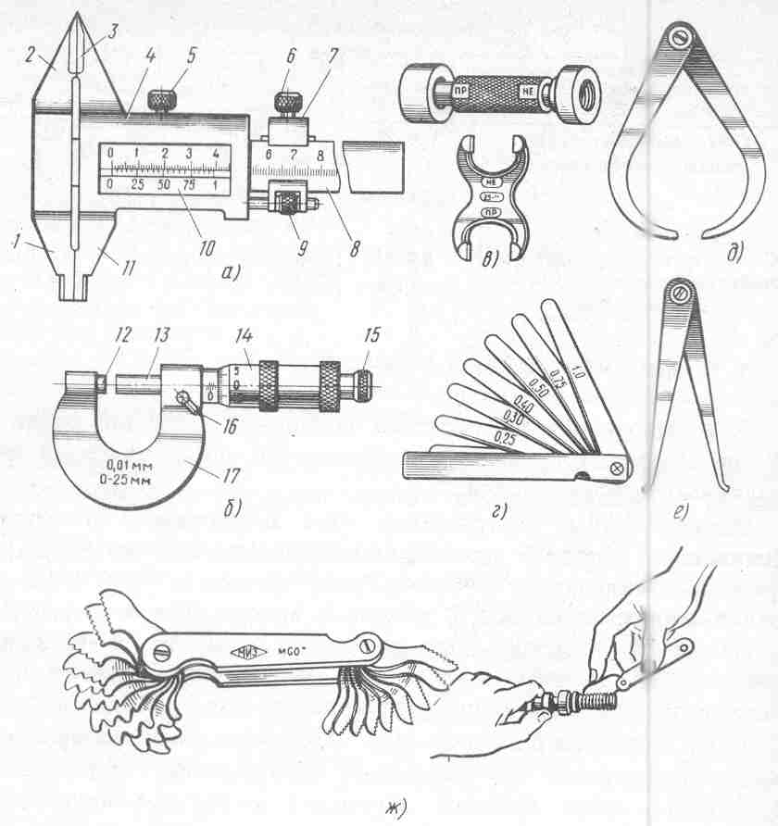
Рисунок 3 – Измерительные слесарные инструменты:
а - штангенциркуль; б – микрометр; в – двусторонние калибры; г - пластинчатые щупы; д – кронциркуль; е – нутромер; ж – резьбомер (проверка шага резьбы).

